Slide 1
窗口、控件及基本绘图
通信160210陈善谋

Slide 2
实验任务： 编写基本绘图功能的程序； 用户可选择不同的画笔和形状绘制； 用户自定义图像，可自适应窗口并能在图像上绘制。

Slide 3
设计思路：
主函数
公共变量函数
main.cpp
common.h
主窗口设计类
用户绘图框架类
绘图区窗口类
Mainwindow.h
Centerframe.h
Drawwidget.h
完成类
完成类
完成类
Mainwindow.cpp
信号与槽
Centerframe.cpp
鼠标移动事件
Drawwidget.cpp
基本绘图功能程序

Slide 4
1、根据要求实现类
主窗口设计类
主窗口上方控制按钮（线形/宽颜色等）
QMainWindow
MainWindow
主窗口右方形状按钮（圆形/菱形/三角形/直线/文本框/图片）创建绘图区
用户绘图框架类
QFrame
CenterFrame
绘图区窗口类
主窗口左方绘制区，与CenterFrame相接
QWidet
DrawWidget

Slide 5
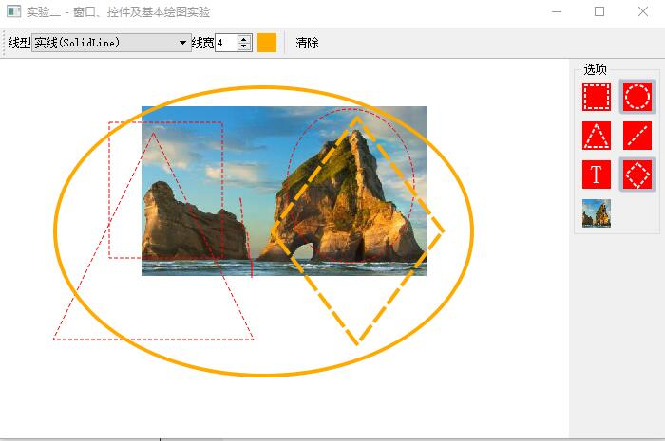
2、实现界面图及布局
ToolBar
用户选择形状或图片
垂
直
布
局
主窗口控制按钮
网格布局
GridLayout
用户绘图区
水 平 布 局
layout

Slide 6
3、实现绘图（信号与槽关联，鼠标移动事件）
产生信号响应槽函数
设置按键状态和绘制图形的类型
鼠标按下
点击要绘制的
图形按钮
鼠标释放
鼠
标
移
动
函
数
Paint Event函数绘图
形状图
Pixmap存
pix
产生绘图区域
图像
pia
Updata
函数更新图像

Slide 7
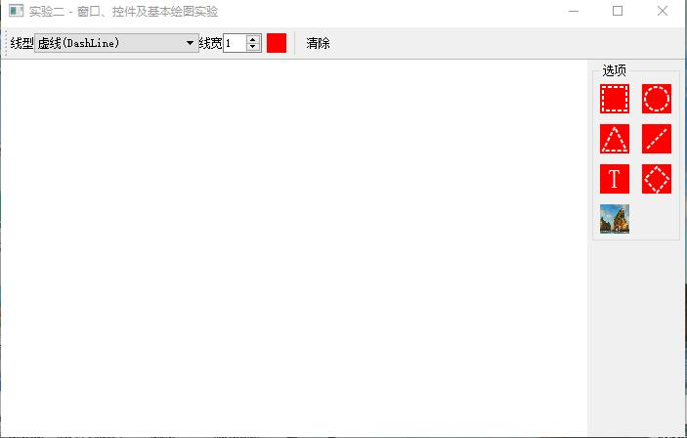
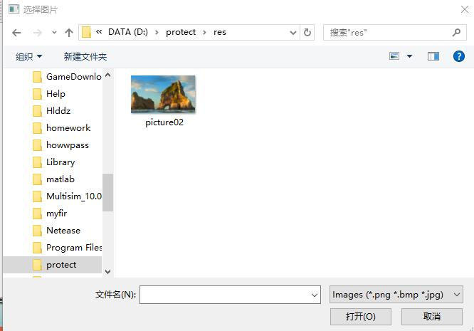
4、用户自选图像并绘制。
点击按钮
加入按钮，按钮图像在CenterFrame
中Qimage给的路径下
在DrawWidget类中
getOpenFileName函数提供文件目录
Pict()函数中加pia指针，指向选定图片，paintEvent中实现图片自适应窗口并重绘

Slide 8
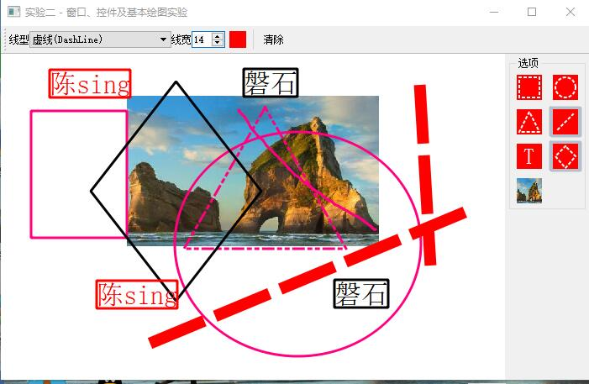
全部功能界面图

